Slide 1


КОНСТИТУЦИЯ
РОССИЙСКОЙ
ФЕДЕPАЦИИ
si-sv.com

Slide 2

Мы, многонациональный народ Российской Федерации, соединенные общей судьбой на своей земле, утверждая права и свободы человека, гражданский мир и согласие, сохраняя исторически сложившееся государственное единство, исходя из общепризнанных принципов равноправия и самоопределения народов, чтя память предков, передавших нам любовь и уважение к Отечеству, веру в добро и справедливость, возрождая суверенную государственность России и утверждая незыблемость ее демократической основы, стремясь обеспечить благополучие и процветание России, исходя из ответственности за свою Родину перед нынешним и будущими поколениями, сознавая себя частью мирового сообщества, принимаем КОНСТИТУЦИЮ РОССИЙСКОЙ ФЕДЕРАЦИИ.

Slide 3
План
1.Понятие Конституции
2.Признаки Конституции (юридические свойства).
3.Особенности принятия Конституции
4.Основные принципы и общественная роль Конституции.
5.Век российских конституций
6.Заключение

Slide 4

1.Понятие Конституции.
Конституция
Основной закон государства, закрепляющий главные начала государственного строя данной страны.
“Constitutio”-
установление
Акты римской императорской власти, начинавшиеся
словами «rem publicam constituire”
РОССИЯ
Конституция 1918 г.
(1-я российская и советская
Конституция)
отличается особым порядком и особым содержанием
охватывает все стороны жизни общества
(политическую, экономическую, социальную, духовную),
носит всеохватывающий характер,
носит учредительный характер, свободна от правовых
ограничений

Slide 5
Структура документа
Основные положения
  Глава 1. Основы конституционного строя (ст. 1-16)
  Глава 2. Права и свободы человека и гражданина (ст. 17-64)
  Глава 3. Федеративное устройство (ст. 65-79)
  Глава 4. Президент Российской Федерации (ст. 80-93)
  Глава 5. Федеральное Собрание (ст. 94-109)
  Глава 6. Правительство Российской Федерации (ст. 110-117)
  Глава 7. Судебная власть (ст. 118-129)
  Глава 8. Местное самоуправление (ст. 130-133)
  Глава 9. Конституционные поправки и пересмотр Конституции (ст. 134-137)
Раздел второй. Заключительные и переходные положения

Slide 6
2.Признаки Конституции.
Основной Закон
конституция
особые юридические свойства
ст.4
Обладает ВЕРХОВЕНСТВОМ
на территории РФ
Основополагающие общественные отношения
регулируются конституционными нормами,
Подчинение Конституции субъектов общественной жизни
Остальные нормативные акты строятся на ее основе
Всеобщность(нет нерегулируемых сторон жизни)
Служит Юридической базой ,ядром
правовой системы государства

Slide 7
2.Признаки Конституции.
Указывает на необходимость принятия соответствующих федеральных законов
Нормативный акт прямого действия
Специальный порядок принятия и изменения
Особая охрана Конституции

Slide 8
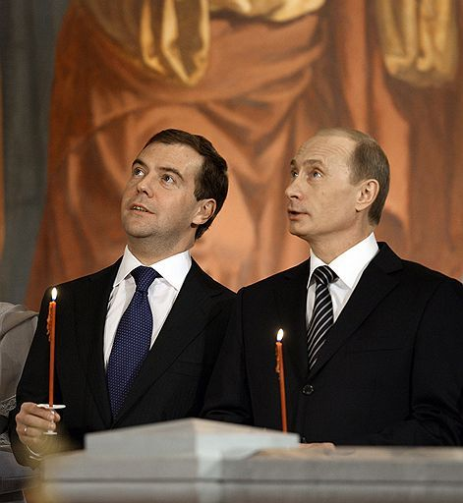

Особая охрана Конституции
Гарант Конституции – Президент.
Он может приостанавливать
любой закон, противоречащий Конституции.

Slide 9
2.Признаки Конституции.
Конституционный суд
рассматривает дела о соответствии Конституции,
а)федеральных законов, нормативных актов Президента,
Федерального собрания, Правительства.
б)Конституций и нормативных актов Субъектов Федерации
в)Договоров между органами Государственной власти федерации и субъектов.
г)не вступивших в силу международных договоров РФ.
1
2
разрешает споры о компетенции:
а)между федеральными органами государственной власти,
б)между органами государственной власти РФ и ее субъектов,
в)Между высшими органами государственной власти субъектов РФ

Slide 10
3.Особенности принятия Конституции
Особый порядок принятия
конституция
Референдум
всего народа
Представители
от имени народа

Slide 11
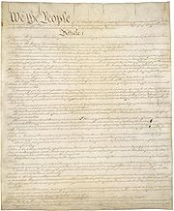
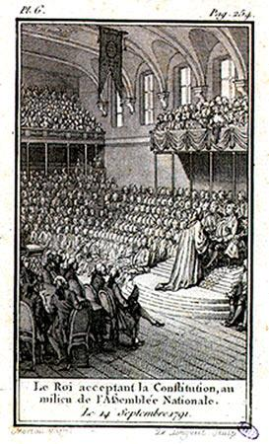
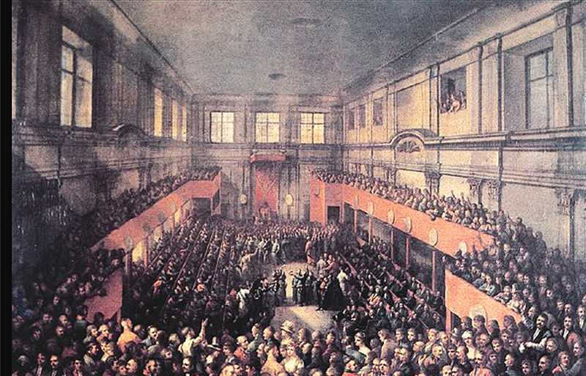
Первые Конституции
Первая страница
оригинального
текста
Конституции
США
Польша
1791
Франция
1791
США
1787
Депутаты

Slide 12

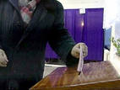
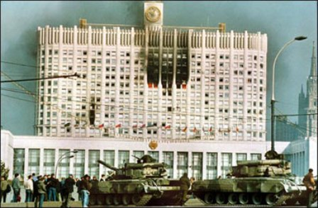
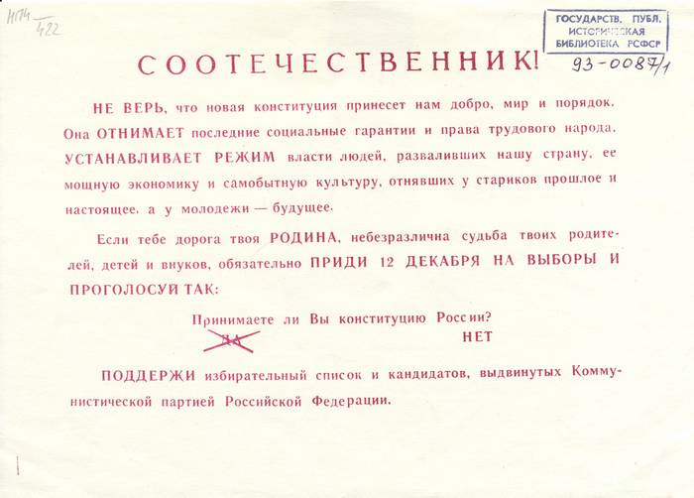
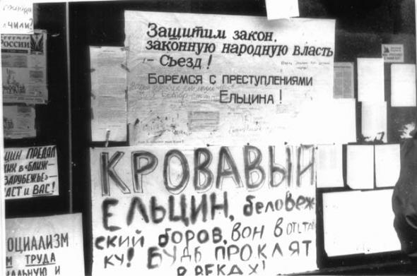
РФ
1993 г.- Всенародный референдум

Slide 13

3.Особенности принятия Конституции
особый порядок изменения
конституция
ст.134
предложения вносят:
Президент,Совет Федерации,Государственная
Дума,Правительство,законодательные органы
Субъектов Федерации,группа из 1/5 членов
Совета Федерации, или Гос. Думы.
Не изменяемы:
Глава 1. «Основы Конституционного строя,
Глава 2. «Права и свободы человека и гражданина»,
Глава 9. «Конституционные поправки и пересмотр
Конституции.
Если за пересмотр-60%, то-созыв Конституционного Совещания
-или подтверждает неизменность, или разрабатывает новую.

Slide 14
4.Принципы и роль Конституции.
Принципы
1
Верховенство Конституции
2
База текущего законодательства
3
Стабильность Конституции

Slide 15
4.Принципы и роль Конституции.
Роль Конституции
1
Обеспечивает стабильность в обществе
Обеспечивает легитимность и преемственность
власти
2
3
Закрепляет политическую, социальную и
Экономическую основу общества
4
Определяет политический и правовой режимы
5
Закрепляет национальную и территориально-
государственное устройство

Slide 16

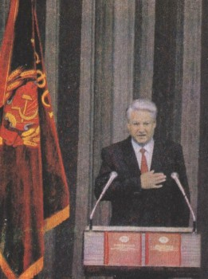
А)Распространяется
на всю территорию
государства.
Б)Имеет высшую
юридическую силу.

Slide 17
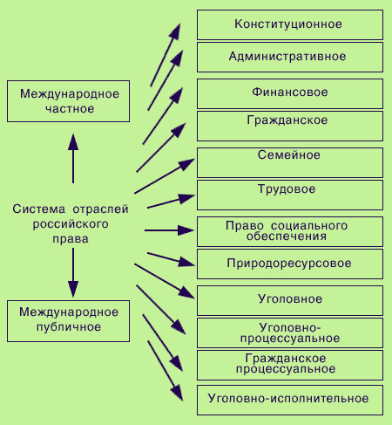
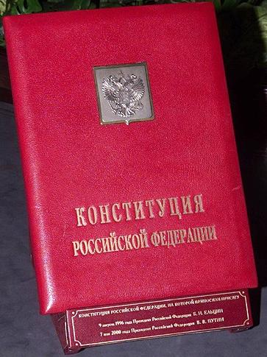
Основные положения развиваются в отраслевых
законах

Slide 18
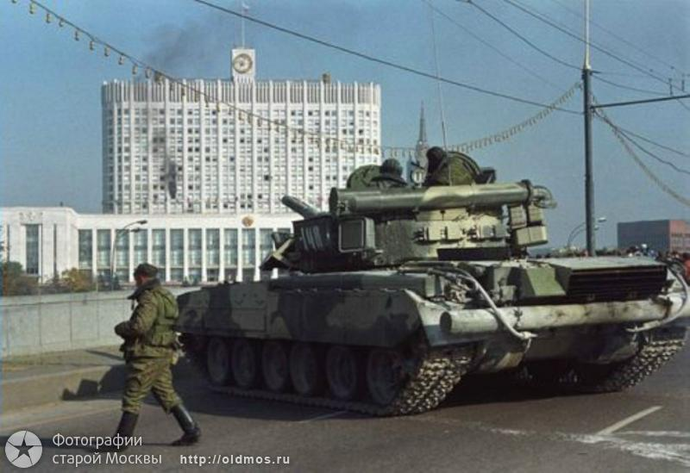

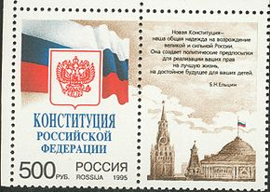
А.Конституция принимается тогда, когда имеется
компромисс интересов различных социально-
политических сил.
Б. Конституция рассчитана на длительный срок
действия.
Конституция имеет особый порядок принятия и
внесения в неё изменений, это система довольно
жёсткая.

Slide 19
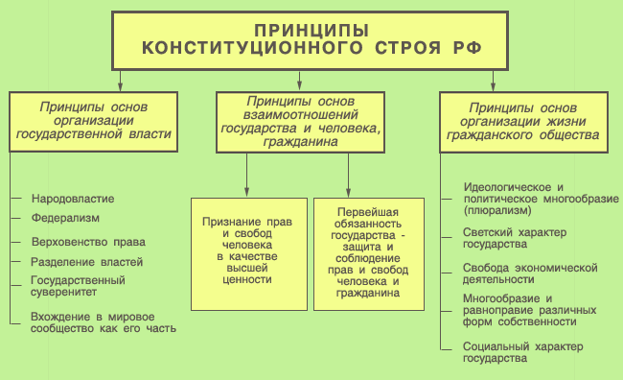

Slide 20
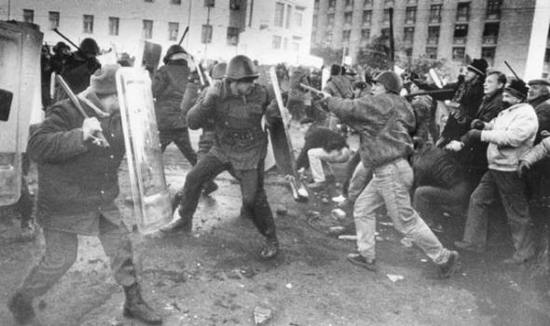

1905 г. — Манифест 17 октября "Об усовершенствовании государственного порядка", принятый в разгар первой русской революции;
1918 г. — Конституция РСФСР, принятая вскоре после Октябрьской революции;
1924 г. — Конституция СССР, принятая после образования Советского Союза;
1936 г. — Конституция СССР, знаменовавшая утверждение нового постреволюционного сталинского режима;
1977 г. — Конституция СССР эпохи "застоя", означавшая формирование советской системы в ее наиболее развитом, зрелом виде;
1993 г. — Конституция Российской Федерации, принятая после политического противостояния и трагических событий октября 1993 г., создавшая новый политический режим с чрезвычайно сильной президентской властью.

Slide 21


Заключение
Итак, Конституция…
    Обладает высшей юридической силой, это Основной закон государства.
    Закрепляет наиболее важные общественные отношения.
    Основа государственности, законности и правопорядка.
    Стабильна и долговечна.

